Slide 1
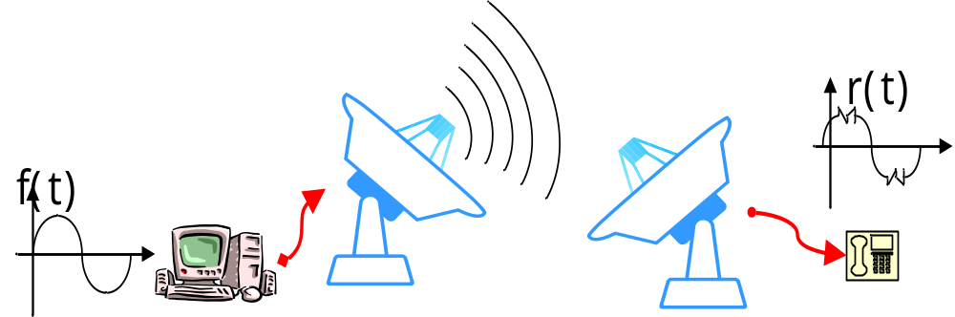
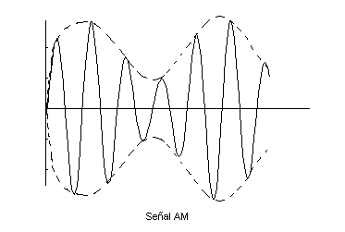
Modulación en Amplitud

Slide 2
Contenidos
1.1 Modulación CW.
1.2 Modulación lineal AM.

Slide 3
Modulación CW

Slide 4
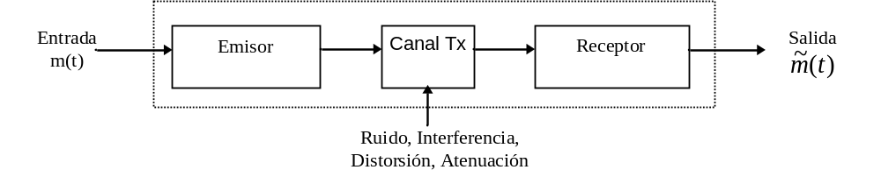
Modulación CW
Se aplica en general a sistemas analógicos como se presenta en la figura:

Slide 5
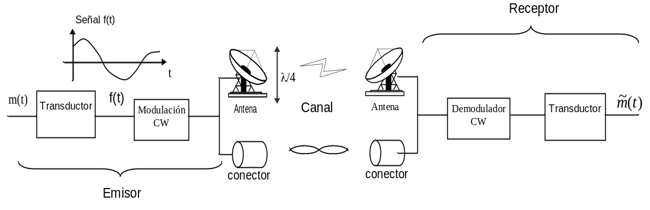
Modulación CW
Figura 1 Sistema de comunicación analógico

Slide 6
Modulación CW
Necesidad de la modulación:
Desde el desarrollo de la antena por H. Hertz a mediados del S. XIX varios fueron los intentos por transmitir información en base a las predicciones de Maxwell según el cual los voltajes y corrientes de las líneas de Tx podían traducirse a ondas electromagnéticas OEM. En realidad las dimensiones de las antenas debían ser del orden de la longitud de onda aprox. λ/4

Slide 7
Modulación CW
Ejemplo 1: Estime las dimensiones de las antenas para transmitir señales de 1 KHz y 1 MHz.
Solución:
Cuando G. Marconi inventó la radiocomunicación a fines del S.XIX, enviando las 1ras señales radio telegráficas usando tonos de alta frecuencia sentó las bases de la modulación analógica y digital.

Slide 8
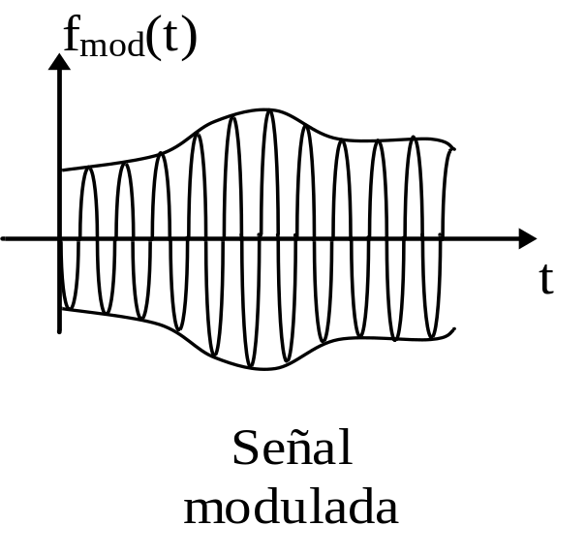
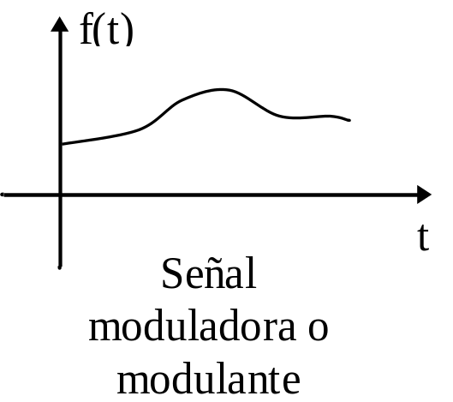
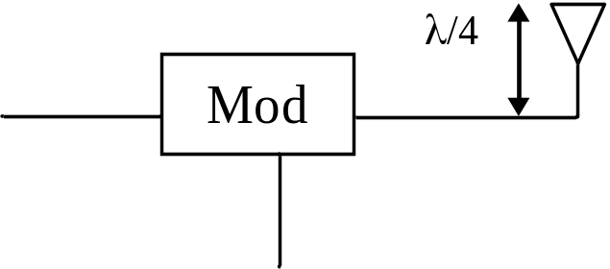
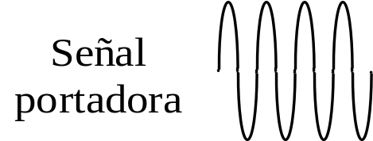
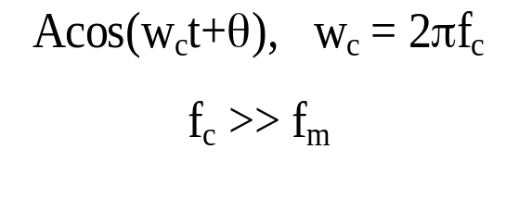
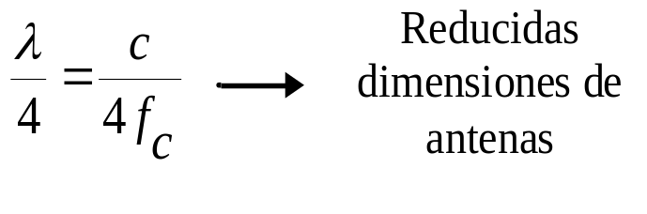
Modulación CW
f_{m} → frec. máxima
Figura 2 Modulación CW

Slide 9
Modulación CW
Modulación CW (Continuos Wave = Onda continua):
Consiste en la variación de un parámetro de una señal senoidal de alta frecuencia f_{c}(t)=Acos(wct+θ) en función de la señal mensaje f(t).
Tipos de modulación:
Modulación AM
Modulación FM
Modulación PM

Slide 10
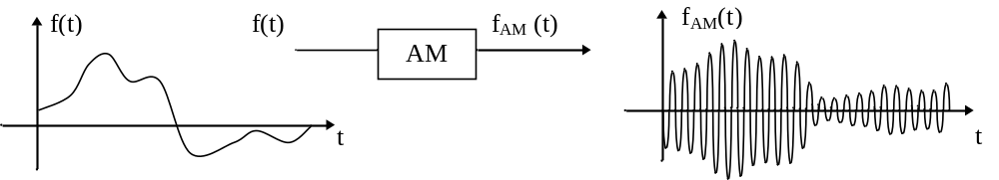
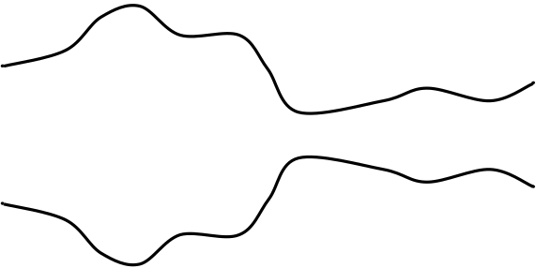
Modulación CW
Modulación en amplitud AM
La amplitud de la portadora es modulada por f(t).
Forma de onda:

Slide 11
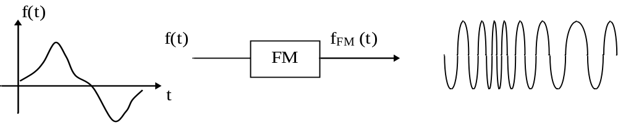
Modulación CW
Modulación en frecuencia FM
La frecuencia de la portadora es modulada por f(t).
Forma de onda:

Slide 12
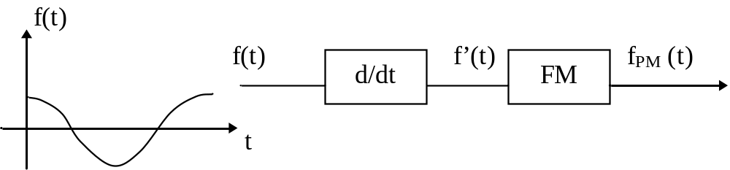
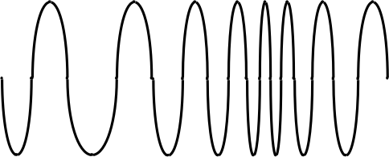
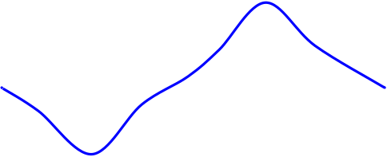
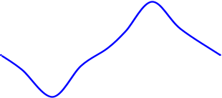
Modulación CW
Modulación en fase PM
La fase de la portadora es modulada por f(t).
Forma de onda:

Slide 13
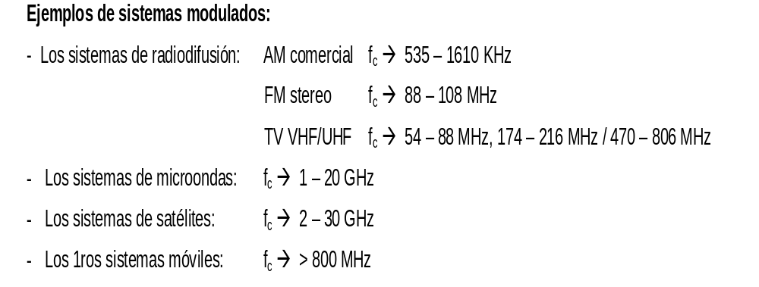
Modulación CW

Slide 14
Modulación lineal o en Amplitud

Slide 15
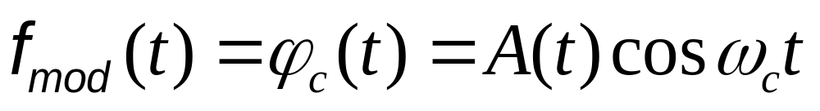
Modulación AM
Esta técnica de modulación fue la 1ra en desarrollarse a inicios del siglo XX. En ella la amplitud A(t) de la portadora varía linealmente con la señal mensaje f(t):

Slide 16
Modulación AM
Clasificación:
  AM de Doble Banda Lateral:
    DSB con portadora suprimida: DSB-SC o DBL-SP
    AM con portadora presente: DSB o DSB-LC
  AM de Banda Lateral:
    Banda Lateral Única: SSB-SC o BLU
    Banda Lateral con portadora: SSB o SSB-LC
  AM de Banda Vestigial:
    Banda Vestigial sin portadora: VSB-SC
    Banda Lateral Residual: VSB o VSB-LC o BLR

Slide 17
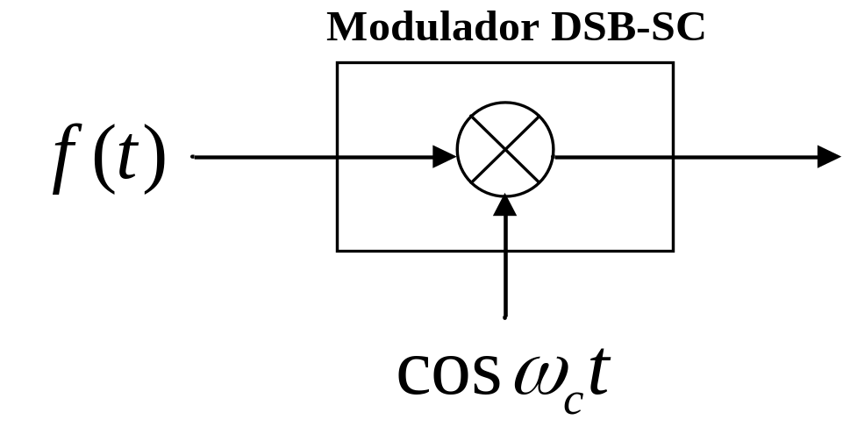
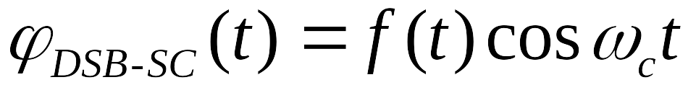
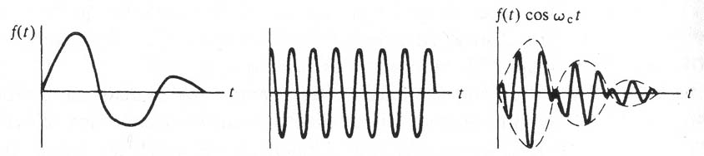
Modulación DSB-SC
Generación DSB-SC:

Slide 18
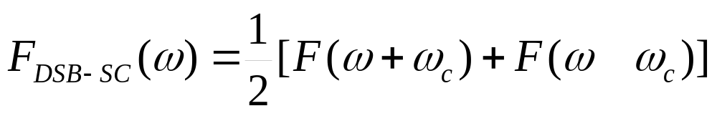
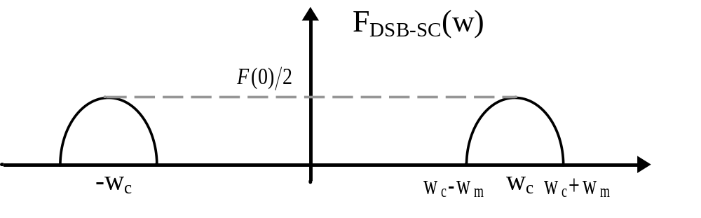
Modulación DSB-SC
Espectro DSB-SC:

Slide 19
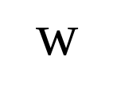
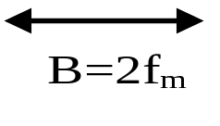
Modulación DSB-SC
Parámetros DSB-SC:
Ancho de banda: B_{tx} = 2f_{m} Hz

Slide 20
Modulación DSB-SC
Parámetros DSB-SC:
Potencia de Tx:

Slide 21
Modulación DSB-SC
Parámetros DSB-SC:
En las frecuencias positivas la porción del espectro a la derecha de ω_{c} se le conoce como la banda lateral superior USB (BLS) y la porción a la izquierda es la banda lateral inferior LSB (BLI).

Slide 22
Modulación DSB-SC
Parámetros DSB-SC:
Este tipo de modulación por amplitud se llamada portadora suprimida pues en el espectro de la señal modulada no aparece el espectro de la señal portadora.

Slide 23
Modulación DSB-SC
Parámetros DSB-SC:
También se denomina doble banda lateral pues se puede apreciar las dos porciones del espectro de la señal original en la zona de las frecuencias positivas.

Slide 24
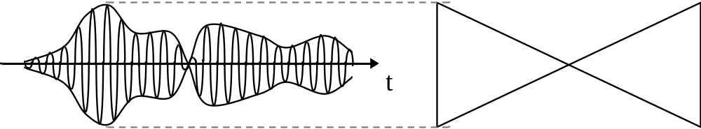
Modulación DSB-SC
Patrón XY:

Slide 25
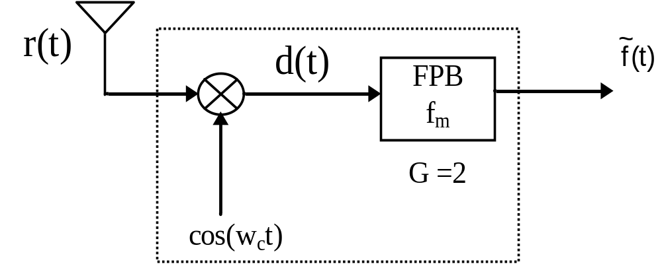
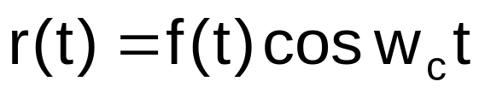
Modulación DSB-SC
Detección síncrona
Señal de entrada al Rx:

Slide 26
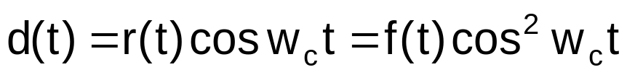
Modulación DSB-SC
Detección síncrona
Señal de predetección:

Slide 27
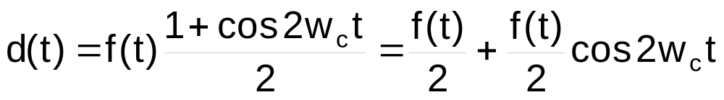
Modulación DSB-SC
Detección síncrona
Señal de predetección:

Slide 28
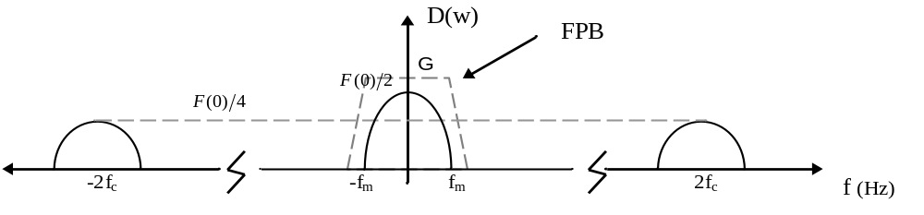
Modulación DSB-SC
La ganancia del FPB compensa las pérdidas en el canal o la potencia de las portadoras locales en el Tx y Rx.
La atenuación no produce pérdida de información.

Slide 29
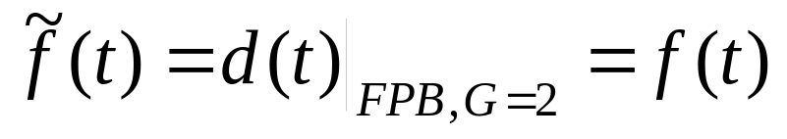
Modulación DSB-SC
Detección síncrona
Salida demodulada:

Slide 30
Modulación DSB-SC
Detección síncrona
En la demodulación es difícil conseguir localmente cos(ω_{c}t), una de las formas es utilizando portadora piloto o mediante un lazo de sincronización de fase cerrada o PLL.

Slide 31
Modulación DSB-SC
Detección síncrona
Un error de fase θ₀ o una desviación en frecuencia Δω con respecto a la frecuencia de portadora ω_{c} del transmisor genera problemas en la demodulación.

Slide 32
Modulación DSB-SC
Detección síncrona
Lo más apropiado es tener el transmisor y receptor en fase y en la misma frecuencia de portadora. Cuando se alcanza esta condición se tiene detección síncrona o coherente.

Slide 33
Modulación DSB-SC
Detección síncrona
Además si en el receptor se tiene un solo detector de este tipo, el receptor de denomina homodino.

Slide 34
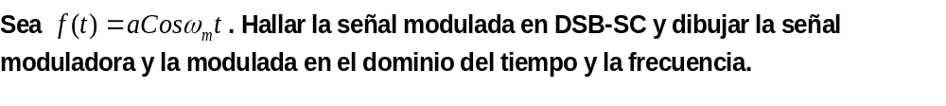
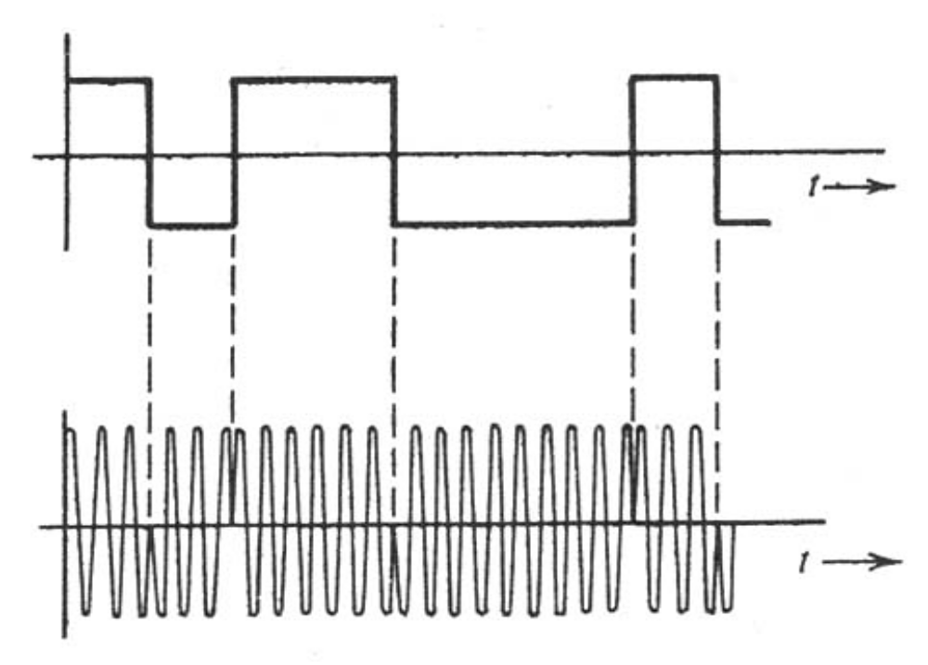
Modulación DSB-SC
Problema:
Otro ejemplo de señal modulada en DSB-SC:

Slide 35
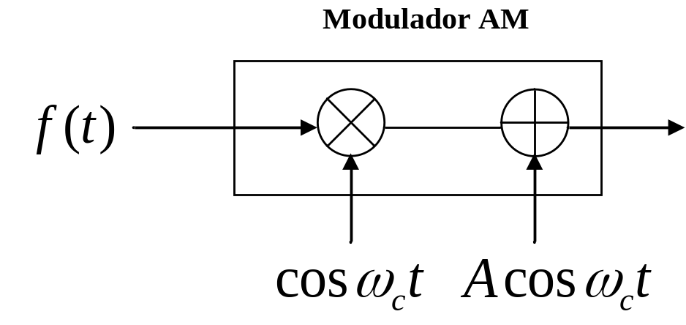
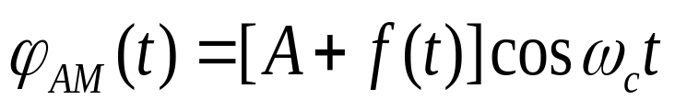
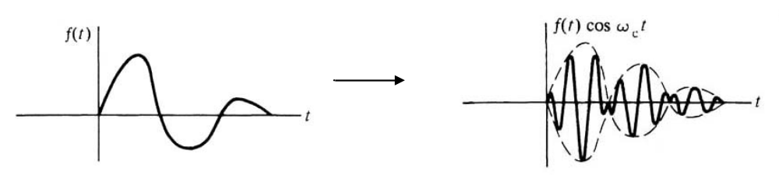
Modulación AM-DSB-LC
Generación DSB:

Slide 36
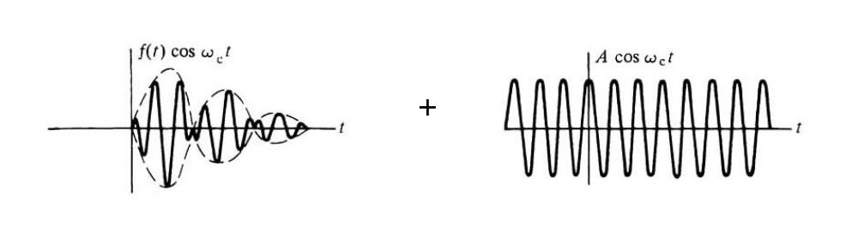
Modulación AM-DSB-LC
Generación DSB 1:

Slide 37
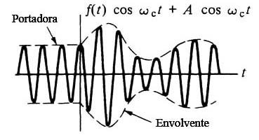
Modulación AM-DSB
Generación DSB 1:

Slide 38
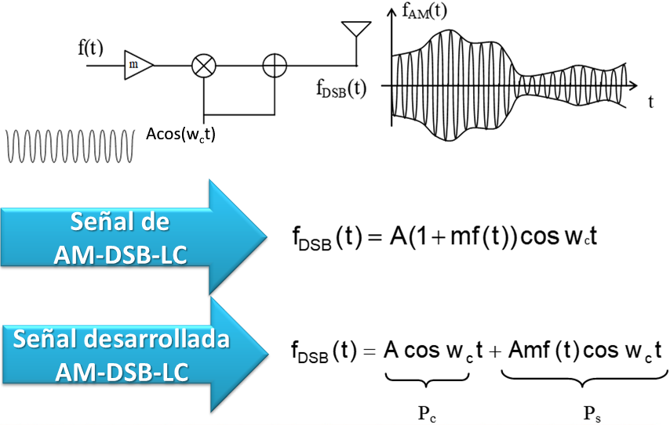
Modulación AM-DSB
Generación DSB 2:

Slide 39
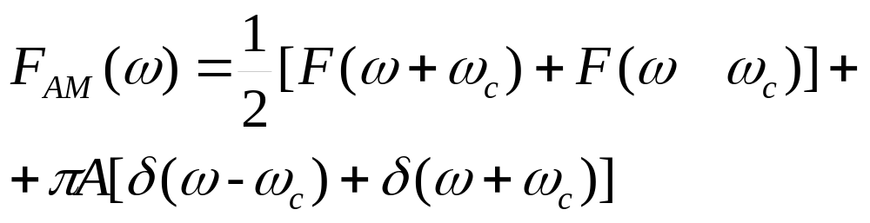
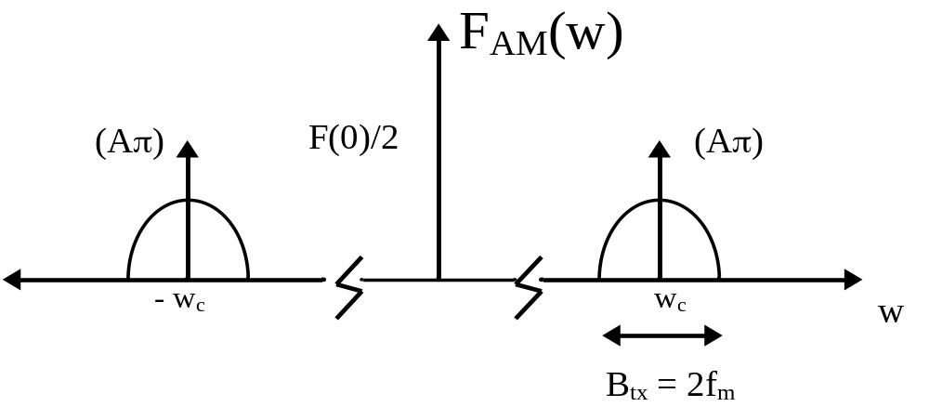
Modulación DSB
Espectro AM:

Slide 40
Modulación DSB
La inclusión de la portadora en la señal modulada implica que las frecuencias de la señal mensaje cercanas a ω=0 pueden sufrir una ligera alteración al ser demoduladas.

Slide 41
Modulación DSB
Sin embargo, en muchos casos dichas frecuencias no son utilizadas (como la voz) y por lo tanto no representan un error importante en la señal mensaje.

Slide 42
Modulación DSB
Debido a que esta forma de modulación es utilizada por las emisoras comerciales se le denomina Amplitud Modulada (AM).

Slide 43
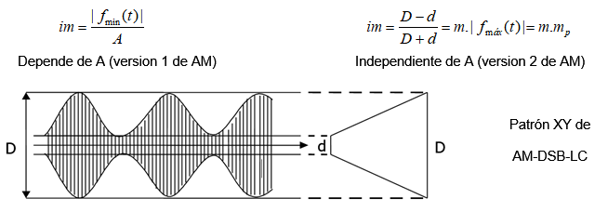
Modulación DSB
Índice de modulación
Se define el grado de modulación de la portadora como:

Slide 44
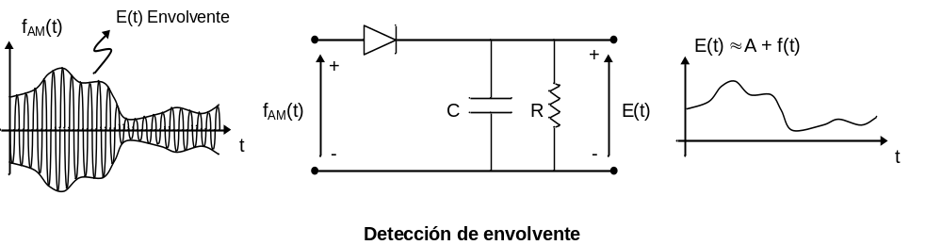
Modulación DSB
Detección de envolvente
La ventaja de AM sobre DSB-SC radica en la posibilidad de usar un esquema muy simple conocido como detección de envolvente (no coherente) que no requiere de referencia de reloj.

Slide 45
Modulación DSB
Detección de envolvente
La condición para utilizar detección de envolvente (no coherente) para demodular cualquier versión de AM:
im ≤ 1

Slide 46
Modulación DSB
Detección de envolvente
Si im>1 se dice que la señal está sobremodulada. En este caso no se puede demodular utilizando detección por envolvente, sólo queda utilizar detección síncrona (coherente).

Slide 47
Modulación DSB
Detección de envolvente
En la 1ra versión de AM si A es suficientemente grande, entonces la envolvente [A+f(t)] será proporcional a f(t) y la demodulación consiste sólo en detectar dicha envolvente. Si A no es un valor grande, la envolvente no es proporcional a f(t).

Slide 48
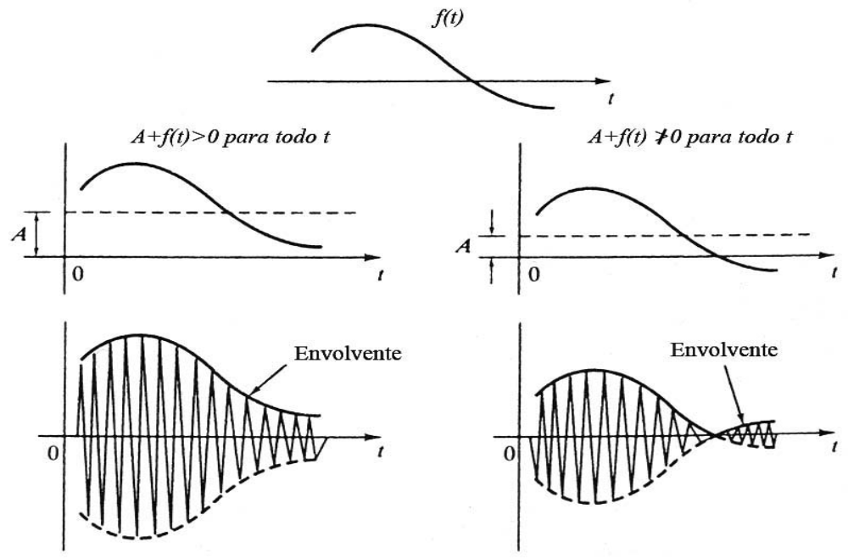
Detección de envolvente

Slide 49
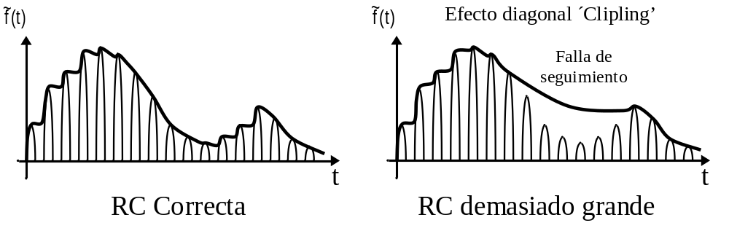
Modulación DSB
Detección de envolvente

Slide 50
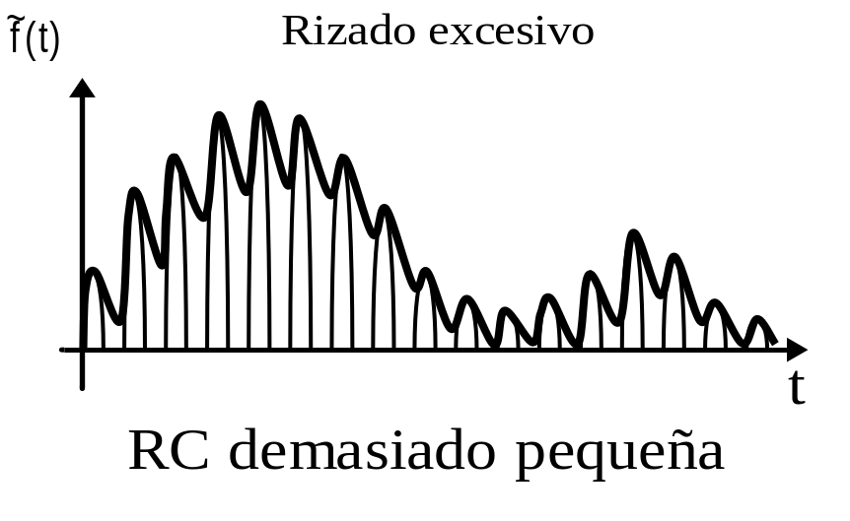
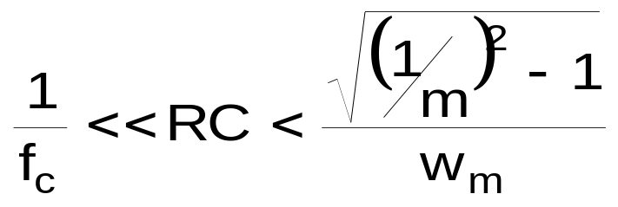
Modulación DSB
Detección de envolvente
Para evitar el rizado excesivo y la falla de seguimiento se debe cumplir:

Slide 51
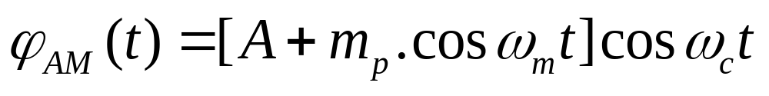

Modulación DSB
Modulación de tono y patrón XY
Considerando un tono f(t) = m_{p}cos(w_{m}t):
El índice de modulación im = m_{p}/A entonces:

Slide 52



Modulación DSB
Modulación de tono y patrón XY

Slide 53

Modulación DSB
Modulación de tono y patrón XY

Slide 54

Modulación DSB
Modulación de tono y patrón XY

Slide 55

Modulación DSB
Modulación de tono y patrón XY

Slide 56


Modulación DSB
Potencia de portadora y banda laterales
La portadora libre representa un “desperdicio” de potencia, sin embargo permite que el receptor sea más sencillo.
Desarrollando la 1ra versión de la señal AM:
Entonces la potencia total P_{tx} es:

Slide 57

Modulación DSB
Potencia de portadora y banda laterales
Se define la eficiencia de potencia en AM-DSB 1:
La eficiencia de potencia es la fracción de potencia total que transportan las bandas laterales.

Slide 58

Modulación DSB
Potencia de portadora y banda laterales
Desarrollando la 2da versión de la señal AM:
Entonces la potencia total P_{tx} es:

Slide 59

Modulación DSB
Potencia de portadora y banda laterales
Se define la eficiencia de potencia en AM-DSB 2:
Pregunta: Determine la máxima eficiencia en DSB para un tono en el límite de la detección por envolvente.

Slide 60

Modulación BLU
Necesidad de obtener una AM-BLU

Slide 61

Modulación BLU
Necesidad de obtener una AM-BLU

Slide 62

Modulación BLU
Generación de BLU: Método de descriminación en w
1ro: Modular la señal mensaje en doble banda lateral (DSB-SC)

Slide 63

Modulación BLU
Generación de BLU: Método de descriminación en w
2do: Pasar por un filtro H(ω) ideal cuya frecuencia de corte menor (o mayor) sea ω_{c} y su ancho de banda mayor a la señal mensaje.

Slide 64
Modulación BLU
Generación de BLU: Método de descriminación en w
3ro: Se obtiene una BLU con sólo la banda superior USB o inferior LSB y su imagen negativa.

Slide 65

Modulación BLU
Generación de BLU: Método de descriminación en w

Slide 66


Modulación BLU
Generación de BLU: Método desplazamiento de fase
USB
LSB

Slide 67



Modulación BLU
Generación de BLU: Método desplazamiento de fase

Slide 68


Modulación BLU
Generación de BLU: Método desplazamiento de fase
En el dominio del tiempo, F₊(ω) y F₋(ω) están dadas por sus inversas:

Slide 69


Modulación BLU
Generación de BLU: Método desplazamiento de fase
Por comparación directa se obtiene:
- 90°
f(t)

Slide 70

Modulación BLU
Generación de BLU: Método desplazamiento de fase
La Transformada de Hilbert es una operación matemática que produce un desfase de -90º de cada componente de frecuencia de f(t):

Slide 71

Modulación BLU

Slide 72

Modulación BLU

Slide 73

Modulación BLU

Slide 74

Modulación BLU

Slide 75

Modulación BLU
Generación de BLU: Método desplazamiento de fase

Slide 76


Modulación BLU
USB
LSB

Slide 77


Modulación BLU
Prof. Juan Huapaya

Slide 78


Modulación BLU
Prof. Juan Huapaya

Slide 79

Modulación BLU
Prof. Juan Huapaya

Slide 80

Modulación BLU

Slide 81

Modulación AM-SSB-SC (BLU)
Aplicación en sistemas de microondas:

Slide 82

Modulación AM-SSB-SC (BLU)

Slide 83


Modulación AM-SSB-SC (BLU)

Slide 84

Modulación AM-SSB-SC (BLU)

Slide 85


Modulación AM-SSB-SC (BLU)

Slide 86

Modulación AM-SSB-SC (BLU)

Slide 87


Modulación AM-SSB-SC (BLU)

Slide 88

Modulación AM-SSB
Es una técnica AM de banda lateral con portadora.
1) Sistema de Tx-Rx:

Slide 89



Modulación AM-SSB

Slide 90


Modulación AM-SSB

Slide 91

Modulación AM-SSB
Patrones XY:

Slide 92

Modulación AM-SSB
Patrones XY:

Slide 93

Modulación BLU
Detección síncrona:

Slide 94

Modulación AM-SSB
Detección por envolvente:

Slide 95

Modulación AM-SSB
Detección por envolvente:

Slide 96
Modulación AM-VSB
1) Características:
Se denomina también banda lateral residual BLR.
Tiene las ventajas de BLU y DSB y elimina sus desventajas.
- Prácticamente, requiere el mismo ancho de banda que la SSB y se puede obtener a partir de señales DSB con filtros pasabanda más simples de corte gradual.
- Si la portadora es de alta potencia, VSB se puede demodular mediante un simple detector de envolvente.

Slide 97

Modulación AM-VSB-SC
Es una técnica AM de banda lateral vestigial o residual sin portadora.
1) Sistema de Tx-Rx:

Slide 98





Modulación AM-VSB-SC

Slide 99

Modulación AM-VSB-SC
2) Forma de operación

Slide 100



Modulación AM-VSB-SC
2) Forma de operación

Slide 101

Modulación AM-VSB-SC
Obs:
Nota: En la práctica la AM se considera SSB o BLU para valores de α ≤ 10 %

Slide 102


Modulación AM-VSB-SC
3) Detección síncrona

Slide 103


Modulación AM-VSB-SC
3) Detección síncrona

Slide 104

Modulación AM-VSB-SC
3) Detección síncrona

Slide 105


Modulación AM-VSB-SC
3) Detección síncrona

Slide 106


Modulación AM-VSB-SC
3) Detección síncrona

Slide 107


Modulación AM-VSB-SC
4) Características
No se requiere el corte ‘ideal’ de banda lateral, suficiente un filtro pasabanda real.
Se exige sincronización en fase y en frecuencia. Si en el Rx hay un error de fase θ:
Patrón XY:

Slide 108

Modulación AM-VSB
Es una técnica AM de banda vestigial con portadora.
1) Sistema de Tx-Rx:

Slide 109


Modulación AM-VSB

Slide 110

Modulación AM-VSB

Slide 111

Modulación AM-VSB
Aplicación:
En los sistemas de difusión de TV, las señales de video se transmiten mediante banda laterales residuales, lo que reduce el ancho de banda de 8 MHz a 4.5 MHz aprox.
Prof. Juan Huapaya

Slide 112
Modulación AM-VSB
Aplicación:
En la figura se muestra que la caída gradual del filtro VSB no se sitúa sobre la portadora sino 1 MHz por debajo de ella y el en receptor se completa la característica de banda lateral residual.
Prof. Juan Huapaya

